Slide 1

UBND PHƯỜNG HƯNG ĐẠO
TRƯỜNG TIỂU HỌC ĐA PHÚC
Môn : Tiếng Việt
Bài 23: Th th ia (Tiết 1)
Giáo viên thực hiện:Bùi Thị Hà Mai

Slide 2




Slide 3
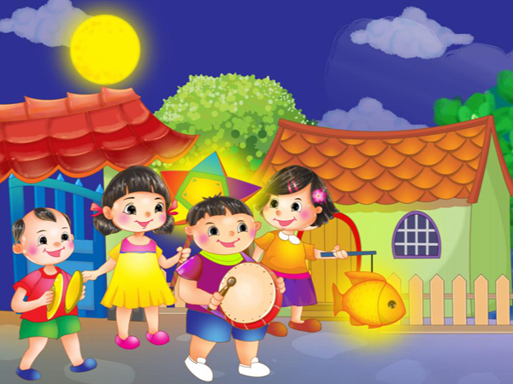
ĐI TỚI BÀI HỌC
Khởi động
1
Ô CỬA
BÍ MẬT
TRUNG THU

Slide 4
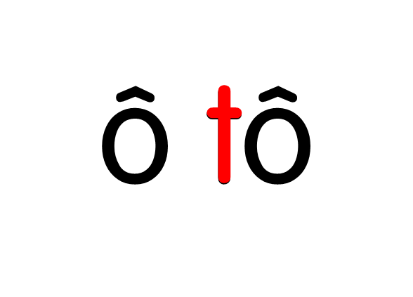

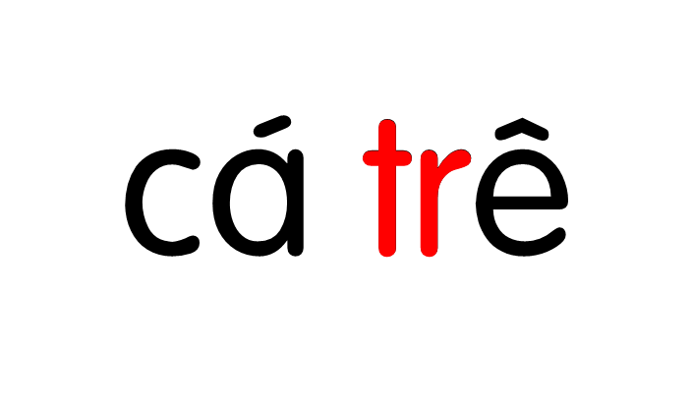


Slide 5
Hà tả hồ cá. Hồ to, có cá mè, cá trê, cá rô.

Slide 6
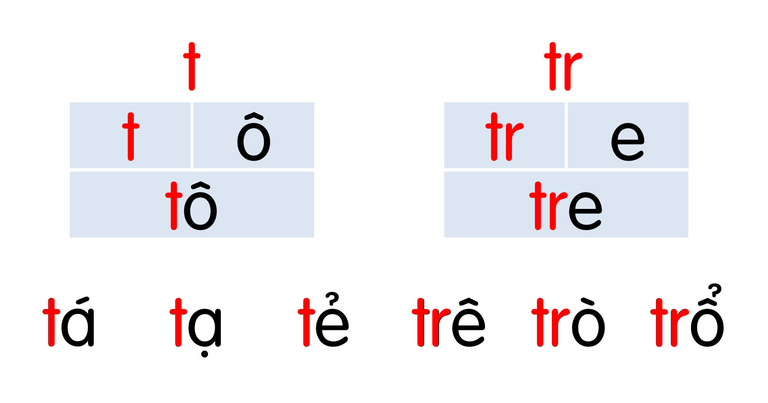

Slide 7
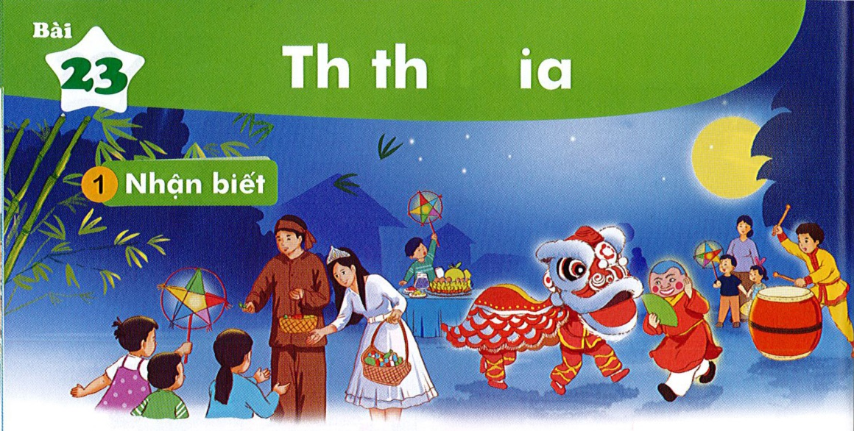
Nhận biết
1
Trung thu, bé được chia quà.

Slide 8
Đọc
2
th

Slide 9
Đọc
2
ia

Slide 10

Đọc
2
th
ia
th
u
ch
ia
thu
chia
th
th
th
thẻ
thọ
thơ
đĩa
mía
thìa

Slide 11

thủ đô
lá thư
thìa dĩa
lá tía tô

Slide 12
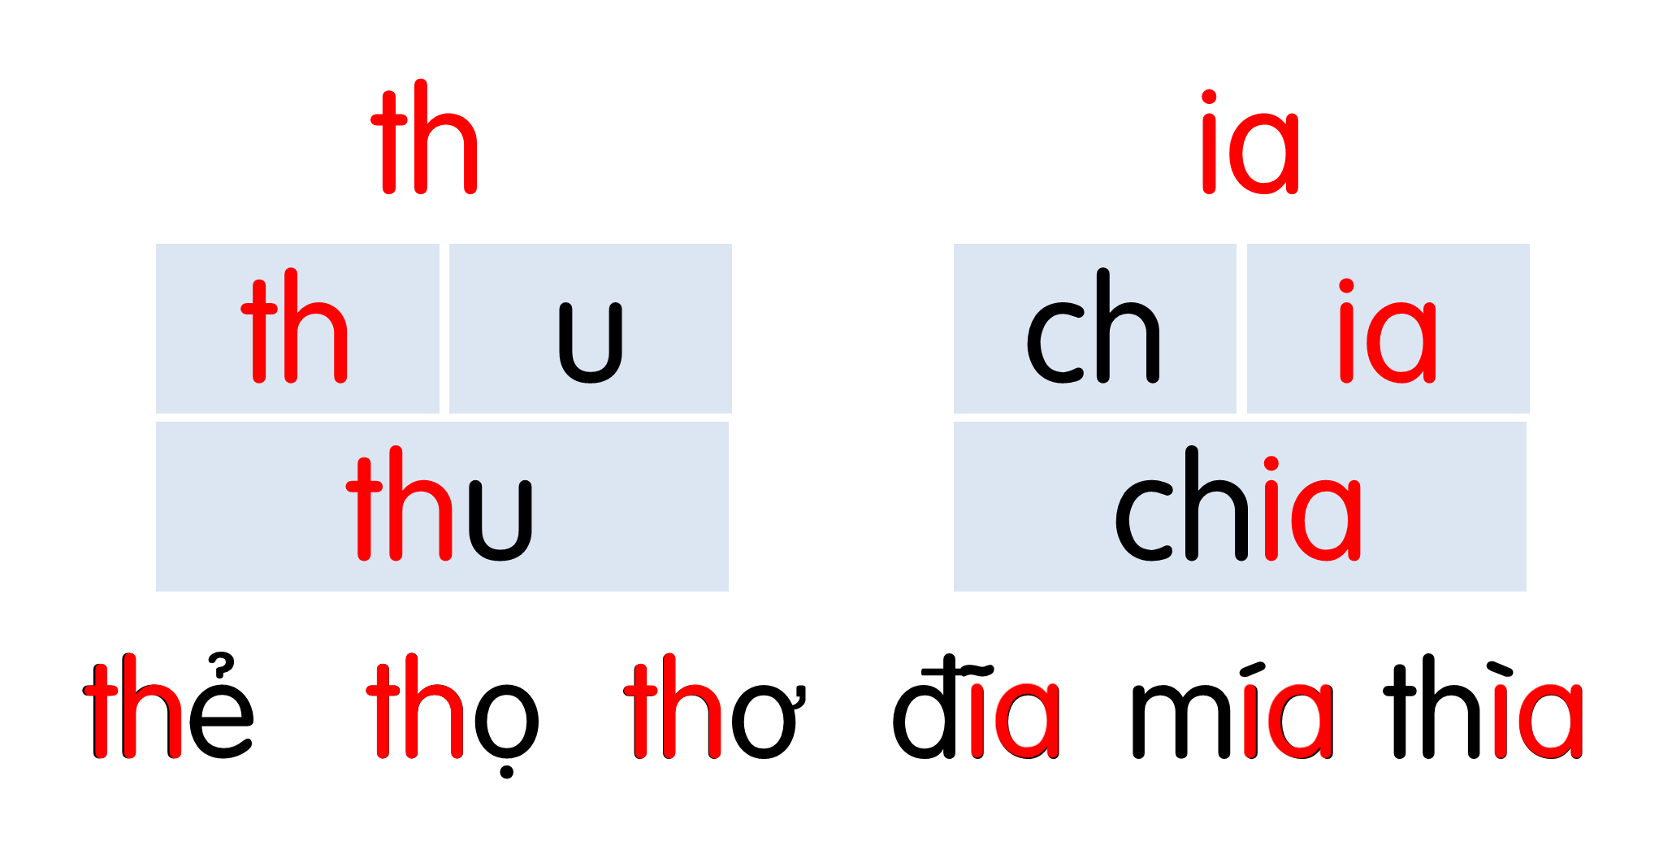





Slide 13

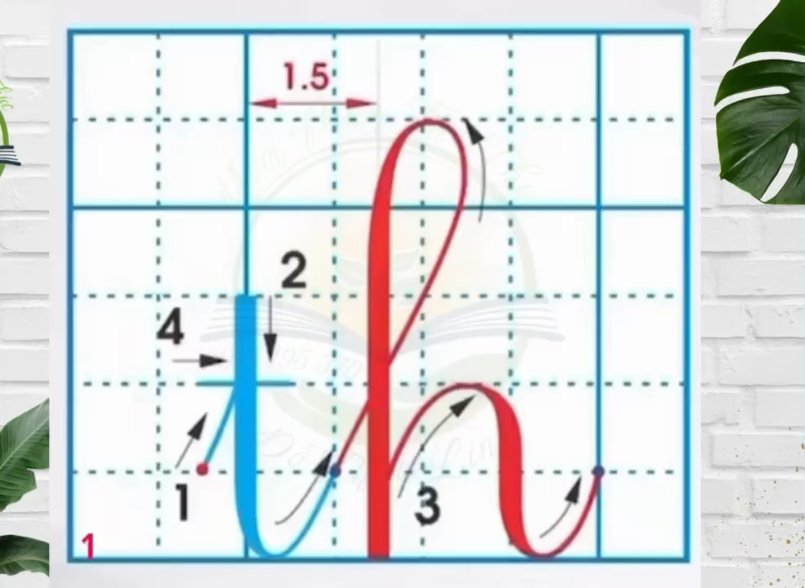

Slide 14
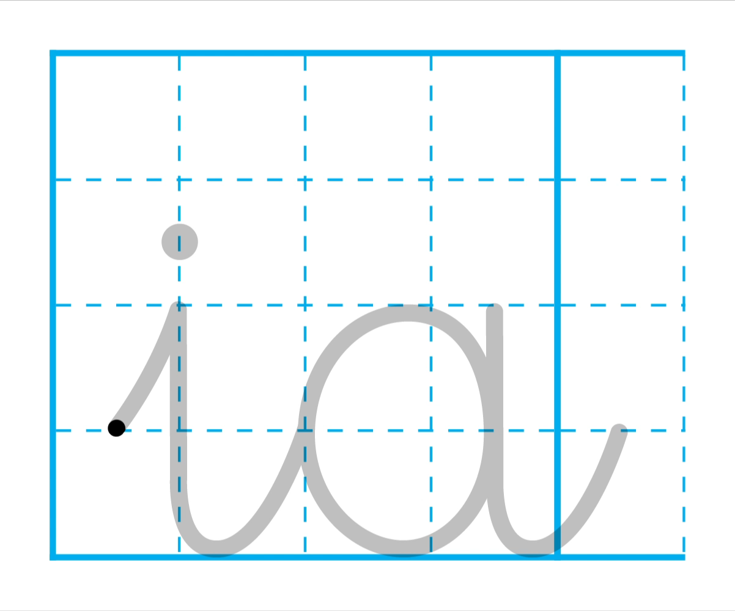

Slide 15
